Slide 1
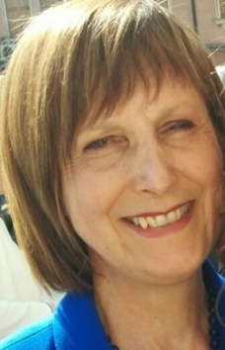
Dott. sa Piera Poletti
Vicedirettore e docente del Master in Gestione del Rischio clinico dell’Università degli Studi di Padova. Componente del Quality Assurance Scheme Development Group - European Commission Initiative on Breast Cancer . Già Responsabile del CEREF – Centro Formazione e Ricerca – Padova. Già componente dello Strategic Advisory Group dell’ International Forum on Quality & Safety in Health Care (BMJ Londra e IHI Boston) dal 1996 al 2014. Ha collaborato con il Ministero alla Salute per le attività connesse ad attività per lo sviluppo della qualità sanitaria e la gestione del rischio clinico. Ha scritto la parte relativa alla “Comunicazione nel team” del Manuale ministeriale sulla comunicazione. Formatore e consulente nelle aziende sanitarie. Ha tenuto relazioni scientifiche in decine di convegni in Italia e all’estero. Con Susanna Ciampalini ha scritto l’articolo su “Abilità non tecniche del Farmacista”
https://www.farmaciaclinica.it/archivio/1838/articoli/20098/

Slide 2
La comunicazione tra farmacista e personale sanitario: una risorsa di appropriatezza
Dott.ssa Piera Poletti
piera.poletti@unipd.it

Slide 4
Elementi
Organizzazione
Comunicazione
Figure professionali

Slide 5
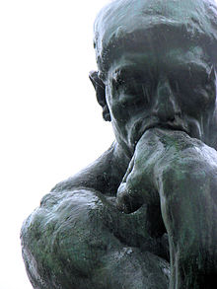
Impegno e dedizione fondamenti della sicurezza Ciascuno deve percepire in ogni momento che ogni azione è necessaria per i risultati, il bene dei pazienti e sapere che tale azione e tutto il proprio operato vengono riconosciuti e valorizzati dagli altri soggetti considerati «significativi»

Slide 6
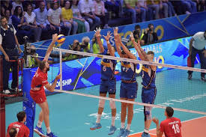
HO BISOGNO DI TE

Slide 7
Collaborazione
TEAM: Insieme di persone interdependenti nei loro compiti, che condividono la responsabilità sugli esiti, che vedono se stessi come membri del team
COLLABORAZIONE aumenta il teamwork
COLLABORAZIONE PROCESSO che richiede relazioni e interazioni tra operatori
Teamwork in Healthcare: Promoting Effective Teamwork in Healthcare in Canada

Slide 8
Elementi che contribuiscono
Co-operazione e assertività nella risoluzione di conflitti importanti per la collaborazione
Comunicazione
Fiducia
Confidenza in se stessi
Confidenza negli altri
Autonomia
Rispetto reciproco
Consapevolezza della decisionalità condivisa
Teamwork in Healthcare: Promoting Effective Teamwork in Healthcare in Canada

Slide 9
Diversità
Aspetti visibili
Meno osservabili: Esperienza, competenza e background formativo
(National Research Manager Centre for Excellence in Leadership ,Lancaster University,Leadership, Diversity, Decision making, 2007)

Slide 10
Competenze per la collaborazione
Conoscenza dei diversi ruoli
Abilità di comunicazione
Abilità di riflettere sul ruolo della fiducia reciproca
Volontà di collaborare
Teamwork in Healthcare: Promoting Effective Teamwork in Healthcare in Canada

Slide 11
5 Principi cardine della sanità basata sui team Best Practices Innovation Collaborative of the Institute of Medicine Roundtable on Value & Science-Driven Health
1. Obiettivi condivisi 2. Ruoli chiari 3. Fiducia reciproca 4. Comunicazione efficace 5. Processi ed esiti misurabili

Slide 12
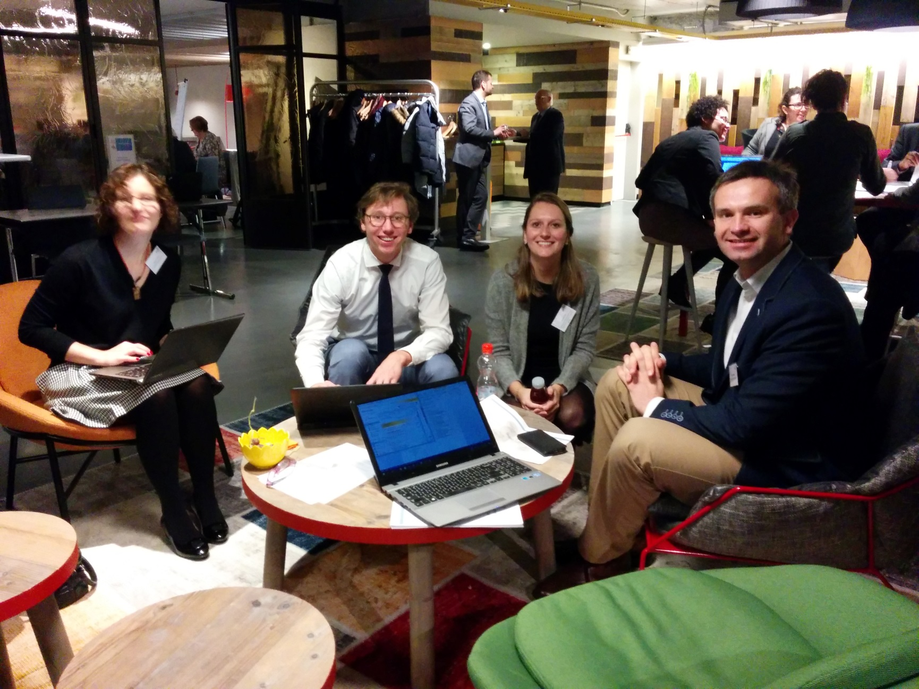
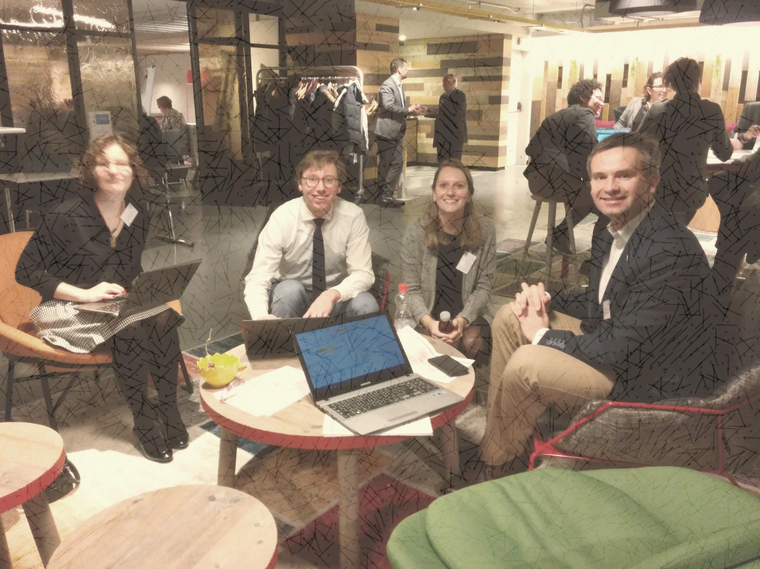
La comunicazione
Meccanismo grazie al quale le relazioni umane esistono e si sviluppano
Charles Horton Cooley: "The Significance of Communication." Chapter 6 in Social Organization. New York: Charles Scribner's Sons, (1909): 61-65

Slide 13
Scopo
Migliorare gli esiti
Appropriatezza
Efficacia
Sicurezza
Efficienza
Ridurre i costi
Benessere operatori

Slide 14
Comunicazione interprofessionale
La comunicazione interprofessionale efficace è una abilità fondamentale per migliorare il funzionamento del team e facilitare l’erogazione di cure multidisciplinari di alta qualità
Health Sciences Education and Research Commons (2010), Interprofessional Learning Pathway Competency Framework, Alberta, Canada: University of Alberta, pp.1-6

Slide 15
La COMUNICAZIONE ci informa su
Scelte operative
Competenza
Integrazione
Valori (paziente, colleghi, la propria professione e le altre professioni)
Cultura e organizzazione delle cure e del lavoro
Leadership…

Slide 16
Farmacista – Altri operatori
Identificazione processi in cui è presente l’interazione
Progettazione condivisa e individuazione dei relativi ruoli e responsabilità
Definizione modalità di interazione e strumenti
Considerare possibili criticità e modalità di risoluzione
AUDIT dei processi e dei risultati

Slide 17
Memo
Quando?
Chi
Dove?
Come?
COSA? Quali informazioni?

Slide 18
Esempio: Gestione del rischio clinico
Progettazione dei sistemi
Scelta e adozione protocolli
Consulenza
Safety round (es, armadi di reparto)
Analisi di evento
Individuazione modalità superamento
Sostenere la seconda vittima

Slide 19
Farmacista di dipartimento

Slide 20
Bryant M, Higgins V
Comunicazione nel Team determinata dalla intersezione di ruoli clinici ben determinati, gerarchici, con ZONE DIVERGENTI di comunicazione, dovuti ai VALORI delle varie professioni, non facilmente superabili attraverso azioni di sviluppo del team

Slide 21
Perché insorgono problemi di comunicazione?
Diversi stili di comunicazione
Interruzioni
Insufficiente standardizzazione delle modalità e dei contenuti da trasmettere
Carenza di informazioni
Conflitti
Confusione di ruolo

Slide 22
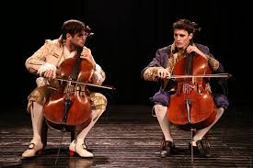
Parliamo la stessa lingua?

Slide 23
“Il linguaggio è l'abito del pensiero” Samuel Johnson, poeta

Slide 24
Problemi Axley, S.R., Managerial and organisational communication in terms of the conduit metaphor” inAcademy of Management Review, 1984, 9, 428-37
Blablabla
Linguaggio utilizzato
Metafore: inserimento di pensieri e sentimenti che impongono all’ascoltatore di ripulire il testo
Significato nelle menti delle persone

Slide 25
Schulz von Thun: i 4 aspetti di un messaggio
Contenuto
………
Mittente
Rivelazione di sé
Appello
Destinatario
Messaggio
///////////////////////
/////////////////////////
Relazione

Slide 26
Sii sincero, breve e posizionato
(Franklin D. Roosevelt)

Slide 27
Chi saprà mai veramente quanto più che ogni gesto possa turbar nel profondo una sola parola?
(Carlo Maria Franzero, giornalista e scrittore)

Slide 28
ASCOLTA

Slide 29
Comunicazione non verbale
strettamente legata ad un contesto
(i segni utilizzati possono avere significati diversi)
influenzata da fattori culturali
utilizza canali autonomi e ben definiti

Slide 30
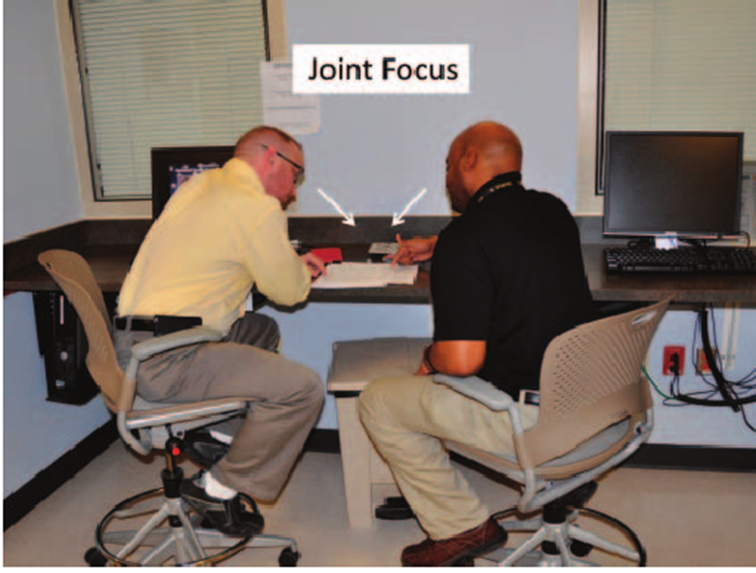

Slide 32
Come?
Va sviluppato e implementato un «regolamento sui comportamenti». Le regole debbono essere appropriate e condivise
(Michelle O’Daniel; Alan H. Rosenstein, Professional Communication and Team Collaboration)

Slide 33
EARS
E – esplorare, porre domande
A – ascoltare
R – riflettere
S – silenzio

Slide 34
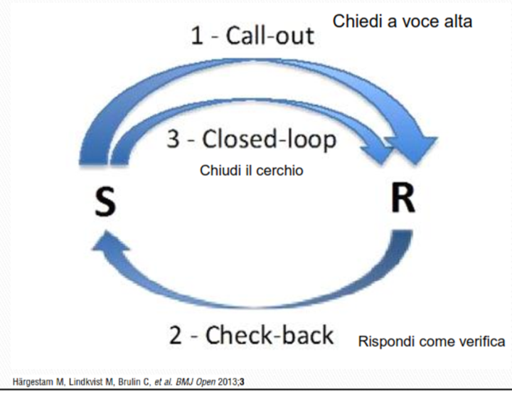
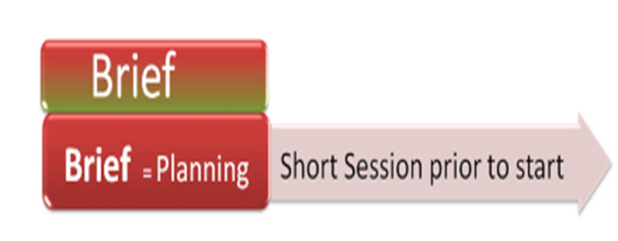
Strumenti (esempi)
Riunioni organizzative/formative
Huddles
Briefing
Audit

Slide 35
Ciascuno di Voi – Tutti Noi (IHI)

Slide 36
Formare alla interprofessionalità
Formazione di base condivisa
Corsi ed esperienze insieme (es rischio clinico)
Formazione permanente

Slide 37
Socializzazione professionale
Socializzazione professionale
Socializzazione professionale come membro di un team

Slide 38
Comunicazione, Formazione & Team
Gli studenti desirano conoscere di più gli uni degli altri e delle diverse professioni. Conoscere e comprendere che tutte le comunicazioni debbono essere dirette ai risultati per i pazienti li rende in grado di comunicare più efficacemete Keller KB, Eggenberger TL, Belkowitz J, Sarsekeyeva M, Zito AR. Implementing successful interprofessional communication opportunities in health care education: a qualitative analysis. International Journal of Medical Education. 2013;4:253-259. doi:10.5116/ijme.5290.bca6.
La formazione interprofessionale fornisce metodi appropriati utili per apprendere a integarsi con gli altri, e ciò porterà a superate uni-professional exclusivityMcNair, R. P. (2005), 'The case for educating health care students in professionalism as the core content of interprofessional education', Medical Education, 39 (5), 456-64

Slide 39
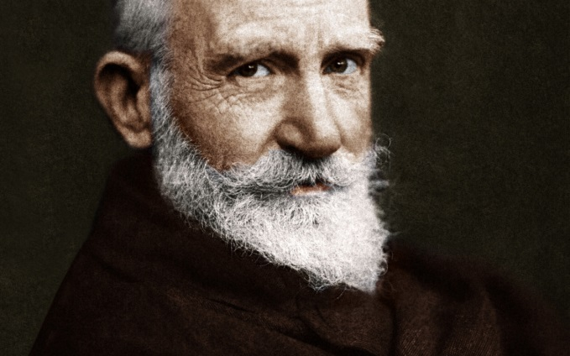
Il problema con la comunicazione è l’illusione che ci sia stata
(George Bernard Shaw)

Slide 40
Non aspettare circostanze straordinarie: usa quelle che accadono quotidianamente
(Jean Paul Richter)

Slide 41
Ogni giorno è un inizio: un riaffermare il comune impegno e il reciproco sostegno di fronte a nuove circostanze
Grazie per la Vostra attenzione
Commenti e suggerimenti:
piera.poletti@unipd.it
Quadro di Lorenza Poletti

Slide 42
Bibliografia essenziale
Rahayu SA, Widianto S, Defi IR, Abdulah R. Role of Pharmacists in the Interprofessional Care Team for Patients with Chronic Diseases. J Multidiscip Healthc. 2021 Jul 5;14:1701-1710
Waszyk-Nowaczyk M, Guzenda W, Kamasa K, Pawlak K, Bałtruszewicz N, Artyszuk K, Białoszewski A, Merks P. Cooperation Between Pharmacists and Physicians - Whether It Was Before and is It Still Ongoing During the Pandemic? J Multidiscip Healthc. 2021 Aug 7;14:2101-2110
Wenjing C, Xianmin H, Juan L, Jun Wang, ,Pharmacy from the perspectives of other health professions: An intervention to foster professional identity among freshmen pharmacy students,Saudi Pharmaceutical Journal,
Volume 31, Issue 6,2023,Pages 854-860
Manuale comunicazione

